Slide 1
LA CONDUCTA
Y SUS CARACTERÍSTICAS

Slide 2
Unidad de Aprendizaje: Penología
Créditos: 8
Tipo de UA: Obligatoria
Nombre del Programa Educativo: Licenciado en Trabajo Social y Educación
Espacio Académico: Facultad de Ciencias de la Conducta
Responsable de la Elaboración: Mtra. Angélica García Marbella

Slide 4
CONDUCTA
Es el comportamiento humano voluntario, positivo o negativo, encaminado a un propósito.
Acción u omisión
Sujeto de la conducta HOMBRE

Slide 5
ELEMENTOS
ACCION
Voluntad
Resultado
Relación de casualidad
OMISIÓN
Voluntad
Inactividad

Slide 6
AUSENCIA DE CONDUCTA
Si la conducta está ausente, evidentemente no habrá delito a pesar de las apariencias.
La ausencia de conducta es uno de los aspectos negativos e impeditivos de la formación de la figura delictiva, por ser la actuación humana positiva o negativa la base indispensable del delito.

Slide 7
TIPICIDAD
TIPO.- Es la creación legislativa, la descripción que el Estado hace de una conducta en los preceptos penales.
TIPICIDAD.- es la adecuación de una conducta con la descripción hecha por la ley.

Slide 8
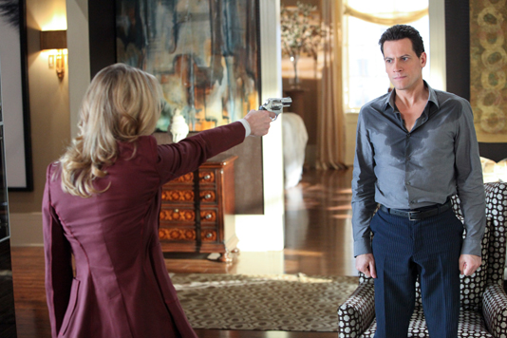
CLASIFICACIÓN DE LOS TIPOS
Por su composición
      Normal
      Anormal

Slide 9
CLASIFICACIÓN DE LOS TIPOS
Por su metodología
      Fundamentales
      Especiales
      Complementados
Por su autonomía o independencia
      Independiente
      Subordinados

Slide 10
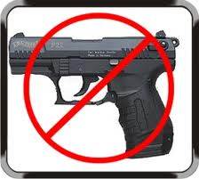
CLASIFICACIÓN DE LOS TIPOS
Por su formulación
Casuísticos
Amplios
Por el daño que causan
De lesión
De Peligro

Slide 11
AUSENCIA DE TIPO Y ATIPICIDAD
Atipicidad.- Es la ausencia de adecuación de la conducta al tipo.
Ausencia de tipo.- Se presenta cuando el legislador deliberada o inadvertidamente no describe una conducta que, según el sentir general debería ser incluida en el catálogo de los delitos.

Slide 12
ANTIJURIDICIDAD
Es la oposición existente entre el hecho realizado y una norma jurídico-penal.
Es la violación del valor o bien protegido a que se contrae el tipo penal respectivo.

Slide 13
TIPOS DE ANTIJURIDICIDAD
FORMAL
Es la transgresión a una norma establecida por el Estado (Oposición a la ley)
MATERIAL
Es la contradicción a los intereses colectivos

Slide 14
AUSENCIA DE ANTIJURIDICIDAD
Puede ocurrir que la conducta típica este en aparente oposición al Derecho y sin embargo no sea antijurídica por mediar alguna causa de justificación.
Causas de justificación.- Son aquellas condiciones que tienen el poder de excluir la antijuridicidad de una conducta típica.

Slide 15
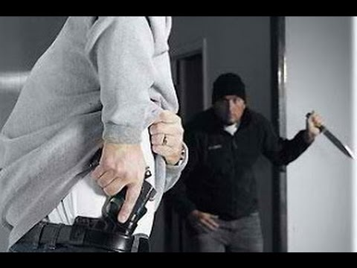
CAUSAS DE JUSTIFICACIÓN
Legitima defensa.- Repulsa de una agresión antijurídica y actual o inminente por el atacado o por terceras personas contra el agresor, sin traspasar la medida necesaria para la protección.

Slide 16
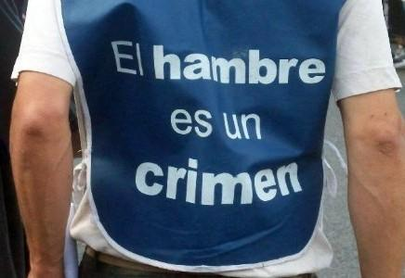
CAUSAS DE JUSTIFICACIÓN
Estado de necesidad.- Es el peligro actual o inmediato para bienes jurídicamente protegidos, que sólo pueden evitarse mediante la lesión de bienes también jurídicamente tutelados, pertenecientes a una persona.

Slide 17
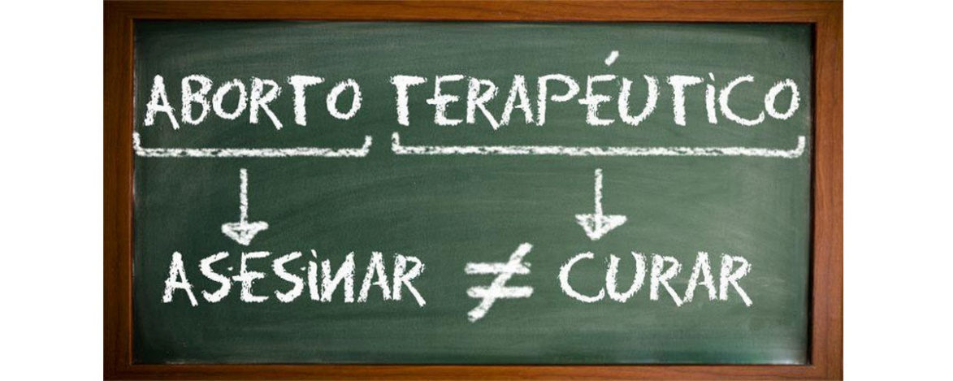
Casos específicos del Estado de Necesidad
El aborto terapéutico.- se tienen dos bienes tutelados jurídicamente la vida de la madre y la vida del ser en formación.

Slide 18
Casos específicos del Estado de Necesidad
El robo de famélico.- Existe una colisión de intereses tutelados, por una parte el derecho del necesitado de lo ajeno, como la conservación de la vida; y, por la otra, el derecho del propietario de los bienes atacados.

Slide 19
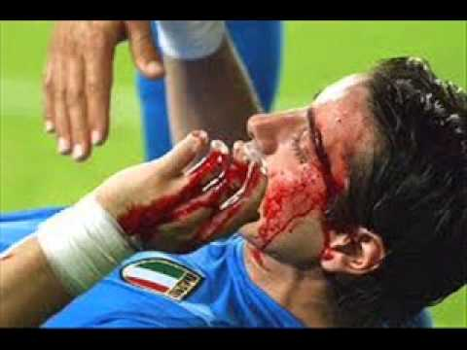
Casos específicos del Estado de Necesidad
Cumplimiento de un deber, ejercicio de un derecho e impedimento legitimo.- Es cuando se obra en forma legitima.
Homicidio y lesiones en los deportes

Slide 20
Casos específicos del Estado de Necesidad
Lesiones inferidas en el ejercicio del derecho de corregir
Lesiones consecutivas de tratamientos médico-quirúrgicos
Impedimento legitimo

Slide 21
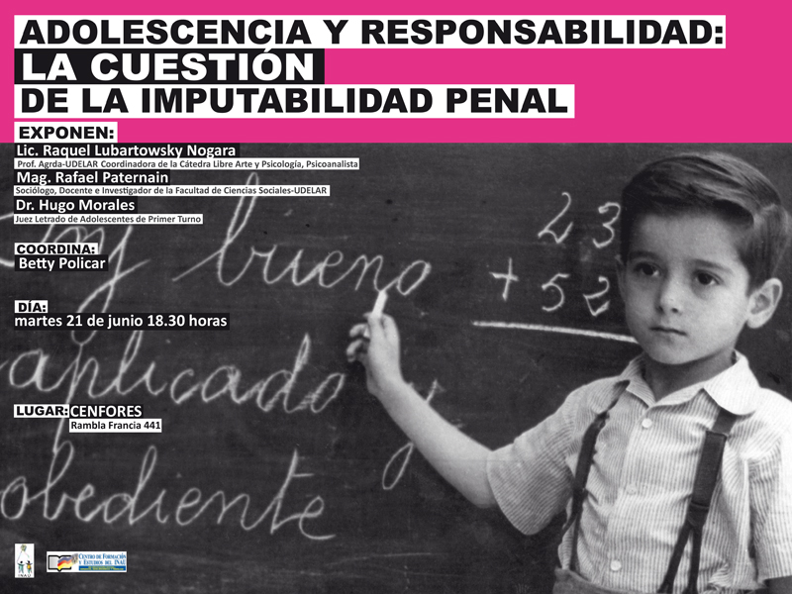
IMPUTABILIDAD
Es la posibilidad condicionada por la salud mental y por el desarrollo del autor para obrar según el justo conocimiento del deber existente.

Slide 22
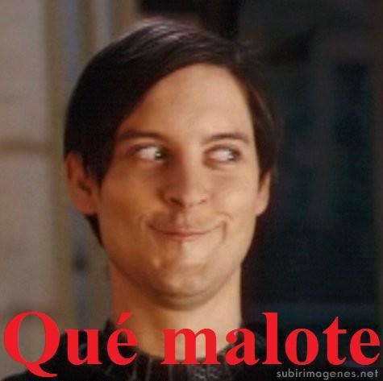
IMPUTABILIDAD
Es el conjunto de condiciones mínimas de salud y desarrollo mentales en el autor, en el momento del acto típico penal, que lo capacitan para responder del mismo.

Slide 23
INIMPUTABILIDAD
Son circunstancias capaces de anular o neutralizar, el desarrollo o la salud de la mente en cuyo caso el sujeto carece de aptitud psicológica para la delictuosidad.
Trastorno mental
Desarrollo intelectual retrasado
Miedo grave
Menores

Slide 24
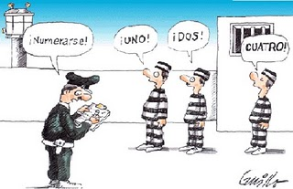
CULPABILIDAD
Es el nexo intelectual y emocional que liga al sujeto con el resultado de su acto.

Slide 25
CULPABILIDAD
La culpabilidad tiene tres formas
Dolo (intención delictuosa)
Culpa (negligencia o imprudencia)
Preterintencional (Sobrepasa la intención)

Slide 26
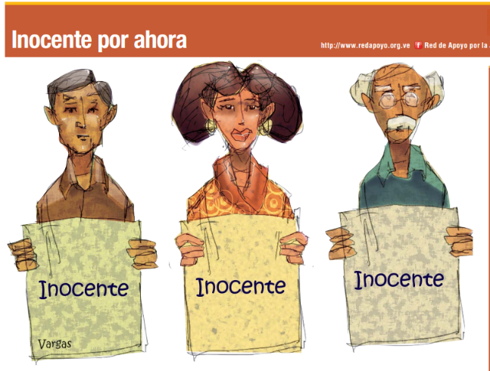
INCULPABILIDAD
Es la ausencia de la culpabilidad
Opera al hallarse ausentes los elementos esenciales de la culpabilidad: conocimiento y voluntad.

Slide 27
PUNIBILIDAD
Es el merecimiento de una pena en función de la realización de cierta conducta.
Es la imposición de sanciones si se llenan los presupuestos legales

Slide 28
AUSENCIA DE PUNIBILIDAD
Son aquellas causas que dejando subsistente el carácter delictivo de la conducta o hecho impiden la aplicación de la pena.
Excusa en razón de mínima temibilidad.
El Estado no sanciona determinadas conductas por razones de justicia o equidad, de acuerdo con una prudente política criminal.

Slide 29

AUSENCIA DE PUNIBILIDAD
Excusa en razón de la maternidad consciente

Slide 30
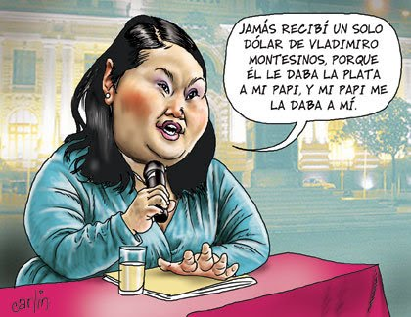
AUSENCIA DE PUNIBILIDAD
Excusas por inexibilidad (encubrimiento, ocultamiento)

